Slide 1
程序设计基础

Slide 2
执教：杨艳丽
单位：计算机与软件学院
电话： 26535255/13622338721
E-mail: yylszu@163.com
办公地点：南区计软楼1035

Slide 3
授课对象：计算机类本科生
先修课程：计算机导论
教学方式：多媒体
课时安排6—18周（共12周）
1)多媒体教学（03班）
周一上午3-4(致理楼L1-209)第6周上课，
6—18周MOOC
周三上午1-2(致理楼L1-209)
2)实验：周三上午3-4
(学院机房:致腾楼325)
通过OJ深圳大学程序在线评测系统 （详细看使用说明）
172.31.221.52

Slide 4
教材、参考书与课时安排
教材
C语言程序设计教程 王敬华编著 清华大学出版社
参考书
C语言程序设计教程习题解答与实验指导 王敬华编著 清华大学出版社
C语言程序设计教程 谭浩强 高等教育出版社
程序设计基础 吴文虎 清华大学出版社
C语言程序设计 孟庆昌等 人民邮电出版社
程序设计导引及在线实践 李文新、郭炜、余华山清华 大学出版社
课时安排
授课 ：2学时（MOOC）- 2学时（课堂授课）
上机 ：2学时

Slide 5

教材与参考书
谭浩强: C程序设计 (第五版).清华大学出版社
适合于初学者
难点分散，缩小台阶，循序渐进
生动的比喻，详尽的引导
朴实无华，不追求"高、深、全"
《基于Visual C++平台的标准C实用程序设计教程》
基础部分、综合部分、编写设计报告规范及其范例
Notes:
Also called K&R (I and II)
A very well written description of the C programming language by the original language designers
Strengths
Very useful examples
Very few mistakes and/or typos
Very concise (i.e., good for a reference)
Weaknesses
Very terse (often difficult to learn C using this book alone)
我用谭浩强教授的书教C程序设计 青岛海洋大学计算中心教授 王梅芬
aaaa我从1981年开始教程序设计课，我教过FORTRAN语言、BASIC语言、C语言、QBASIC语言等，一直用谭浩强教授编著的书教。我们学校的教材科始终存储着谭浩强教授的程序设计语言类的书。有一次，地球科学学院请我给他们的研究生讲C语言，让我指定教材，我不假思索地立即提出用谭浩强的书。因为我对谭浩强教授的书特别放心，用谭浩强教授的书，教师好教，学生好学，而且我估计学校教材科必定有现成的书。果然，该学院从教材科很快拿到了书，学院、教师、学生皆大欢喜。谭浩强教授的《C程序设计》一书为什么会受到教师、学生、教学管理部门的如此青睐呢？原因是： 一、适合于初学者 aaaa学生们都希望学习C语言，但C语言牵扯的概念比较复杂，规则繁多，使用灵活，容易出错，所以初学时感到学习有困难。谭浩强教授编著《C程序设计》一书的出发点定位在："使初学者易于接受，即使是从未学过其它计算机语言的读者，也能看懂本书，并掌握其中的内容"。 谭教授在《C程序设计》的前言就这样开卷名义地声明，使初学者感到安心，乐于使用他的书。事实上，谭浩强教授的书也实现了他的承诺。国内学习或使用C语言的人大多数是从谭浩强教授的《C程序设计》一书入门的。 二、难点分散，缩小台阶，循序渐进 aaaa许多学生、读者十分渴望学习C语言，但他们又听说C语言难学，因此，学习前就有一些畏难心理。在C语言中，数据类型、运算符、表达式的种类的确繁多，谭教授刻意把算术型的数据类型、运算符及其相关的表达式作为一章先介绍，使读者学习起来感到，没有象想象中那么难学。接着教读者编写简单的C程序设计，学完第3章，读者就会编写简单的程序了，使初学者看到了自己的"成就"，信心倍增，但初学者也感到了难度，但台阶不高，因此也有了克服困难的勇气和思想准备。但C语言中，字符型与整型有内在联系，谭教授就改变他在其它语言（如FORTRAN、BASIC等）书中的写法，不把字符型作为一章单独讲述，而是放在第2章，与算术型一起介绍，使读者建立一个与其它计算机高级语言不完全相同的、完整的C语言的字符型概念。在读者会编写简单的程序后，谭教授又介绍关系运算、逻辑运算、选择结构、循环结构、数组、函数等知识。这一段学习中，读者既学习了C语言的程序设计，又感到与其它语言有相似之处，因此，学习是比较轻松的，打好了C语言程序设计的基础。在读者会编写基本的C程序后，谭教授开始介绍C语言的特色部分，如编译预处理、指针、结构体、共同体、位运算等，难度一点一点地增加。但读者已经上了C语言的"瘾"，也有足够的心理准备，在谭教授的生动的比喻和详尽的引导下，慢慢地钻研着C语言的"难点"。这种循序渐进的教学内容安排符合认知规律三、生动的比喻，详尽的引导 ` aa谭教授的书，语言流畅，引导详尽，循循善诱。看他的书，似乎感到有一位教授在上课，有时，向读者提示，引导进一步讨论下去，有时，向读者提问，让读者自己去钻研。在难学的地方，插入了生动形象的比喻，使读者参照一个实实在在的例子，领会了一些难学的知识。譬如，在开始学习指针概念时，读者对"间接访问"难于理解，谭教授插入了一个比方："将钥匙（A）放到另一抽屉B中锁起来，若干需要打开A抽屉，就需要先找出B钥匙，打开B抽屉，取出A钥匙，再打开A抽屉，取出A抽屉中之物，这就是'间接访问'。"这使读者不仅 理解了"间接访问"概念，也加深了指针概念。这样的比喻在《C程序设计》中有许多。谭教授的例题也是很生动有趣的，譬如，他用"兔子的繁殖"引出斐波那契数列，使读者对例题有深刻的影响。 四、朴实无华 aaaa读者，特别是学生、青年一族，他们追求C语言，但他们中的大多数人对计算机的硬件知道不多不深，而且不一定是用C语言编写系统软件或商品软件，主要是用来编写解决实际工作问题的一般应用软件。因此，谭教授编著的《C程序设计》特别适合上述的读者，朴实无华，没有追求"高、深、全"。谭教授教读者登上C语言的快马，再扶他们一程。读者有了基本功，可以根据自己的需要，或者开发一些小应用软件，或者继续自学C语言的高级编程。教师的目的与谭教授是一致的，就是要教会学生具有自学能力，所以教师愿意用谭教授的书教，学生愿意用谭教授的书学。 aaa事实上，国内许多高校的非计算机专业用谭教授的书作为"C语言程序设计"课的教材，许多高校的计算机专业同样也用谭教授的书作为"C语言程序设计"课的教材，自学C语言程序设计的读者不约而同地选择谭教授的书作为叩开C语言大门的入门书。因此，谭浩强教授的《C程序设计》一书对我国普及C语言程序设计起了很大的推动作用，功不可没
Concise, complete, easy to use.

Slide 6
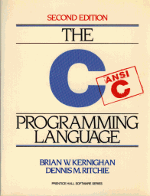

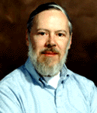
教材与参考书
Brian W. Kernighan, Dennis M. Ritchie :
The C Programming Language.
Prentice Hall 2nd Edition
作者是c语言的创建者
有用的实例
错误少
精练，适合做参考
单独做教材对入门者有困难
Bible book

Slide 7
教学基本内容
重点：3-9章
难点：6-9章

Slide 8
开学篇
问题的提出
1.为什么要学习程序设计?
2.学习哪些内容？
3.如何学习程序设计?

Slide 9
1.为什么要学习程序设计?
强调程序设计的作用；是后继应用计算机课程的基础，体现了计算机素质
设计软件与操作软件
达到目的：不光是抽象思维能力、编程能力、实践能力和创新能力的培养和训练，更重要的是耐心细致的学习工作态度培养，树立严谨求实、百折不挠攻克难关的精神（摘自学生体会）。

Slide 10
2.学哪些内容?
程序设计
数据类型、三种基本结构、函数、
指针
算法设计
科学计算常用算法、数据处理常用算法

Slide 11
3.如何学习程序设计?
端正学习态度
克服畏难情绪和急功近利，程序设计是靠日积月累磨练的。
学习三步曲
提前预习模仿编程，有感性认识
带着问题听课，针对性强，效果明显
书面写好程序，上机调试，巩固掌握
突出重点
重点放在解题思路、语句是表达工具、界面是锦上添花
重在训练利用计算机编程手段分析问题和解决问题的能力。
强化实践
实践是检验正确的标准，该课程不是听会、看会而是做会的。

Slide 12

要把数据输入到电脑中，早期就是使用电路逻辑来处理，需要人工不断地变更线路，无法普及。于是开始有了人机对话的语言。
到现在为止，已经有几千种电脑语言了，和人类的自然语言不相上下。

Slide 13
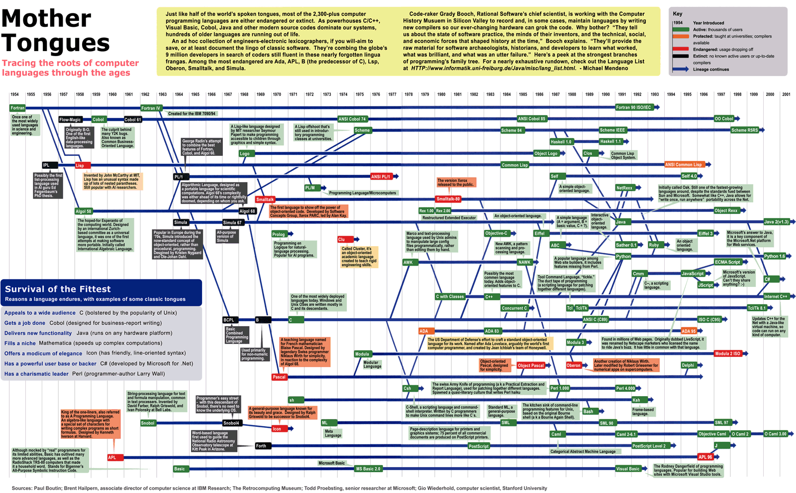

Slide 14
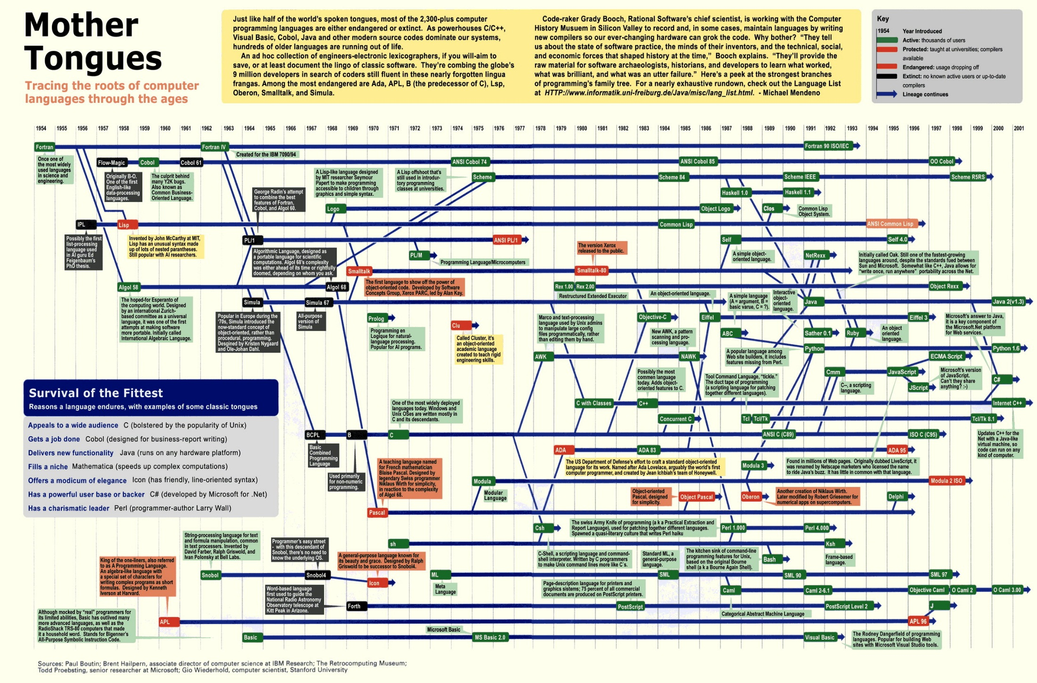
计算机语言的发展
(3)能否提出新语言?
FORTRAN
ALGOL
Smalltalk
Java
Simula
Python
C++
C#
B
C
JavaScript
Delphi
PASCAL
Perl
BASIC
Visual BASIC

Slide 15
计算机语言的发展
(3)能否提出新语言?
FORTRAN
ALGOL
Smalltalk
Java
Simula
Python
C++
C#
B
C
JavaScript
Delphi
PASCAL
Perl
BASIC
Visual BASIC

Slide 16
如：一种用来解决科学计算的语言，叫Fortran。它在八十年代非常普遍，几乎每一个编程的程序员都知道。这个语言也在不断演进，但今天的年轻人很少用。相比起来，像中文里的甲骨文。只不过不是三千年的演变，是三十年不到的变化。

Slide 17
为什么要学习（进行）程序设计？
计算机应用遍及各行各业
计算机用户的发展：
专家 、专业人员、普通用户
使用计算机解决本专业的问题
80%以上的应用软件是非计算机专业的人编写的
程序设计可以让计算机做你想做的事，即解决问题
如何解决问题？
执行人所编写的程序
人必须使用程序设计语言编写程序，告诉计算机如何为你解决问题。
Notes:
1、为什么要进行程序设计？
人们想用计算机解决一个问题，必须事先设计好计算机处理信息的步骤，把这些步骤用计算机能够识别的指令编写出来并送入计算机执行，计算机才能按照人的意图完成指定的工作。我们把计算机能执行的指令序列称为程序，而编写程序的过程称为程序设计。
2、并非任何事情计算机都可以解决：
可以完成：超市的收银机；不可以完成的：如购买一瓶酱油
程序设计正确，则计算机顺利完成任务；如果不正确，则不能完成你的要求。
3、非计算机专业人才的优势，他们既掌握本专业知识，又掌握计算机应用知识，两者结合，如虎添翼。

Slide 18
简单了解计算机语言
◆ Basic语言 & Visual Basic ：初学者语言。
对于把编程当做游戏的朋友，VB 是最佳的选择。
◆ Pascal语言 & Delphi ：数据库开发语言。
堪称完美但极严谨。适合有编程基础的朋友。
◆ C语言 & Visual C++ ：灵活、高效，具有底层和Windows开发能力。
◆ JSP（JAVA Server Page）与ASP（Active Server Page） ：面向Web服务器的技术。两者都提供在HTML代码中混合某种程序代码 ，但执行方式完全不同。
◆ Java ：简单/面象对象/分布式/解释的，结构的/中立的/可移植的，安全且性能优异的多线程动态语言。
Notes:
《计算机文化基础》备课讲义 (王志强制作)
第1讲第页

Slide 19
C和C++的关系
C++当今热门编程语言，C++语言的前身是C语言，unix、linux操作系统的便是用C语言开发的。

Slide 20
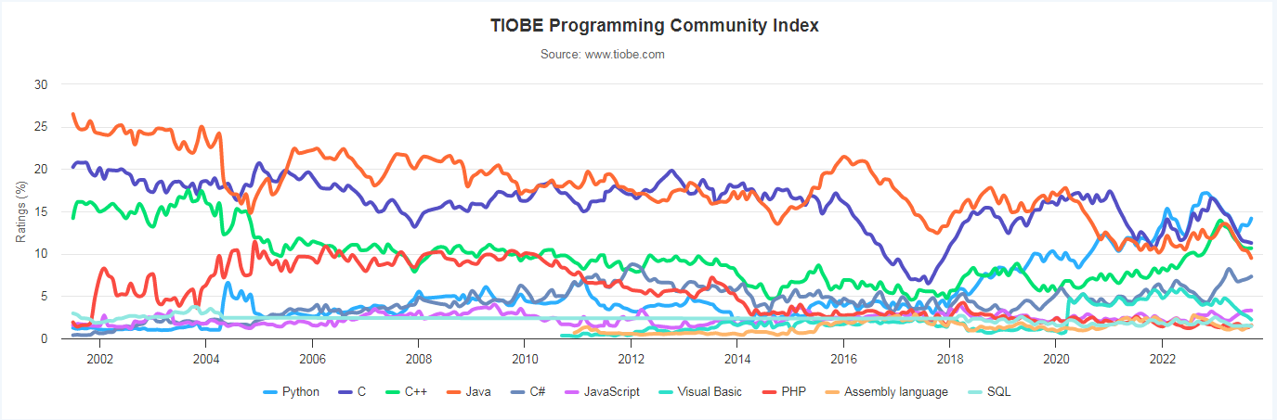
语言受欢迎程度
https://www.tiobe.com/tpci.htm

Slide 21
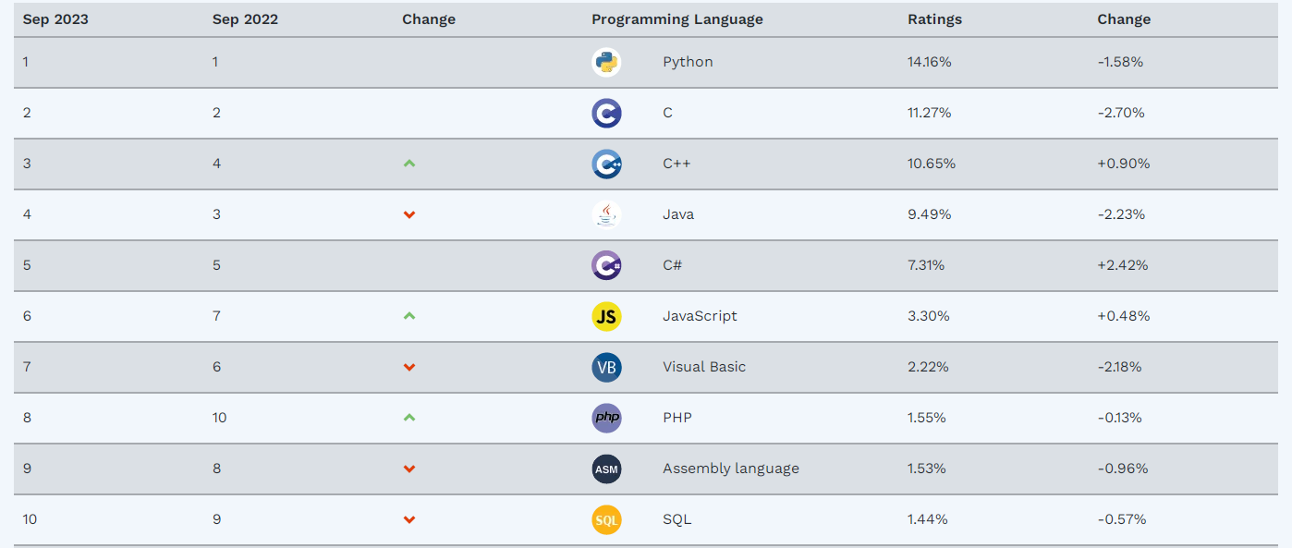

Slide 22
授课方式 Teaching Style
课堂讲座
Class Room Lectures
答疑
上机实验
Computer Laboratory
Tutorials
MOOC学习
Self Study

Slide 23
成绩构成
成绩构成
总成绩=平时成绩50%+期末机试50%
平时成绩：1、每周OJ上机（25%）课堂当堂提交无补交
2、线上成绩MOOC=视频50%+测试50% （10分）
3、MOOC时间段OJ上机题 10% 当天提交
4、课后OJ练习 5% 当周提交
期末机试（1月初周末）
上机要求：
上机时间内，不做与本课程无关的事情，否则按缺课一次处理
上机考勤—根据学校教务处规定
超过三次（含三次）缺课者，本课上机的成绩视为不及格

Slide 24
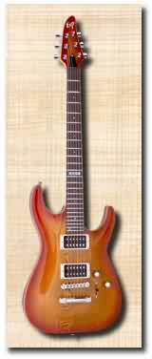
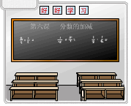
课程要求 Course Policies
课前预习（MOOC）
课堂积极思考
课件资料老师发（BB)
注重上机实践（OJ）
Practice, practice, practice!
“The only way to learn a new programming language is by writing programs in it.”
Notes:
You wouldn’t expect to learn to play the guitar just by watching a TV series on it
There is no substitute for practice. And no one can do it for you
The same holds for learning to program
You won’t learn programming by watching the lectures as might you watch a TV program
You wouldn’t expect to learn to play the guitar just by watching a TV series on it
There is no substitute for practice. And no one can do it for you
The same holds for learning to program
You won’t learn programming by watching the lectures as might you watch a TV program
DON’T HAVE OR LET ANYONE ELSE DO YOUR HOMEWORK FOR YOU!
If I discover any cheating, I’ll follow school policy!
Minimize noise
Do not talk in lectures
Do not pack up early
Minimize distractions
Use rear door if you arrive late or leave early
Turn off your mobile phone
Lecture attendance
Catch up on missed lectures
Bring ID card, and produce when required
Prepare and deliver lectures
Start and finish lecture on time
Advertise:
Consultation hours
Method of assessment
Course learning
Attending the lectures
Discussion with Peer/TA/Instructor
Programming
Type all the examples and run them
Solve problems independently
Nothing but Practice!
Find fun from the course! It is a powerful tool for you
You cannot learn the C language by reading it.
You must experiment with the programs discussed in the lecture and textbook. In other words, type the programs into the computer and see what happens
作业必须经上机调试通过
上机考勤3次缺席，按不及格处理
发现上机时间上网，按缺席一次处理

Slide 25
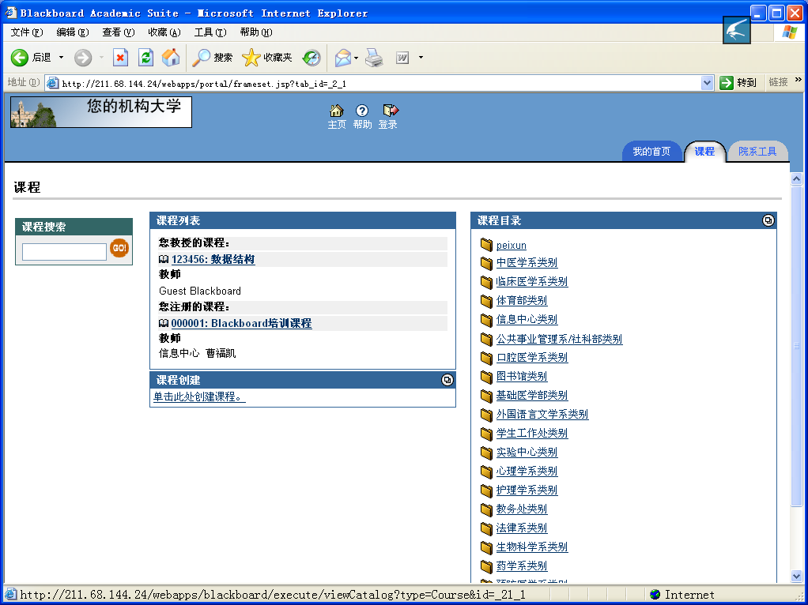

Slide 26
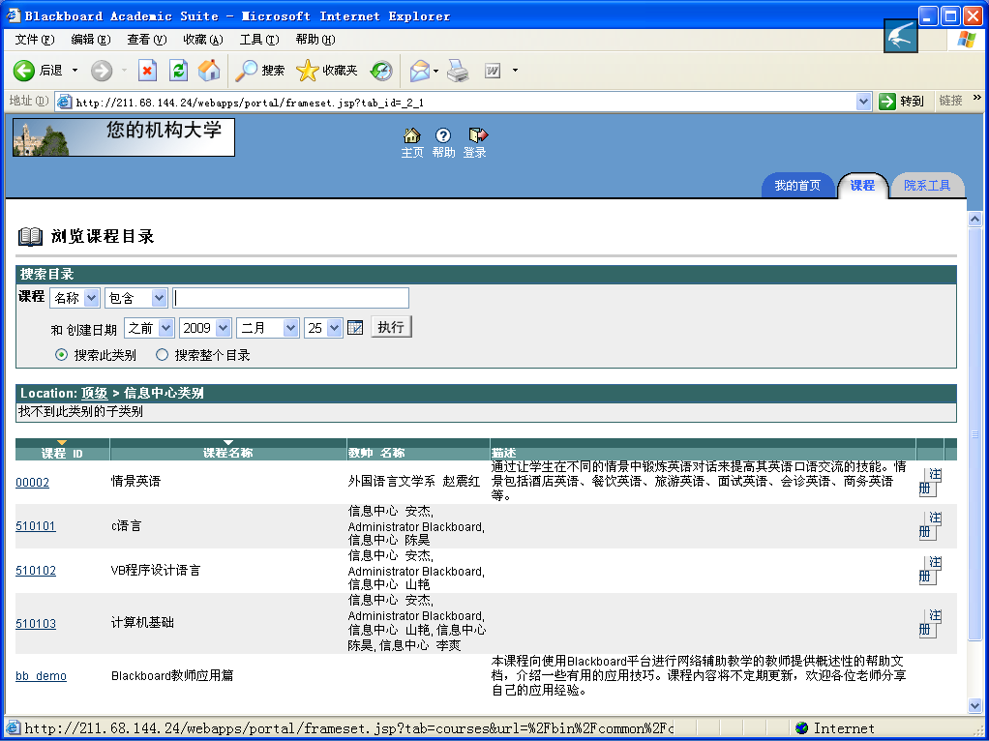

Slide 27
结 束 语
学好计算机的唯一途径是
你的编程能力与你在计算机上投入的时间成
上机练习
正比

